Slide 3
Intentions et objectifs
O1 > | S’approprier les trois modalités d’évaluation accessibles aux élèves : l’autoévaluation, la coévaluation et l’évaluation par les pairs, leurs avantages et leurs limites.
O2 > | Analyser des outils variés de participation de l’élève à son évaluation à l’aide de critères définis.
O3 > | Élaborer un outil de participation de l’élève en contexte disciplinaire.

Slide 4
Structure de la formation
1
Appropriation : préparation des apprentissages
Mise en situation
Pourquoi amener l’appre-nant à s’autoévaluer ?
Caractéristiques
de l’autoévaluation
2
Accompagnement : réalisation des apprentissages
Avantages et limites
des différents processus
3
Autonomie : intégration des apprentissages
Élaboration d’un outil
de participation de l’élève à son évaluation

Slide 5

Activités de préparation
Activité 1
Mise en situation
Activité 3
Caractéristiques
de l’autoévaluation
Activité 2
Pourquoi amener l’apprenant à s’autoévaluer ?

Slide 6
Activité 1
Mise en situation
Les élèves travaillent en dyade pour résoudre un problème en mathématiques.
À la fin, ils ne savent pas s’ils ont bien suivi
les consignes, car lorsqu’ils comparent
leurs réponses, ils n’arrivent pas
à la même solution.
Que peut faire l’enseignant pour
rendre les élèves plus autonomes
dans leur démarche ?

Slide 7


Activité
collaborative
Créer un nuage de mots entourant le concept de :
AUTOÉVALUATION

Slide 8
Activité 2
Pourquoi amener l’apprenant à s’autoévaluer ?
« L’autoévaluation est la démarche par laquelle l’élève porte un jugement sur la qualité de son travail, ou de son cheminement, au regard des objectifs d’apprentissage ciblés au départ et en fonction des critères d’évaluation proposés par l’enseignant » (Fontaine, Savoie-Zajc et Cadieux, 2020, p. 44).

Slide 9





  L’autoévaluation n’est pas…
Activité 2
Autosatisfaction : Sentiment
de bien-être suite
à une activité.
Autoquestionnement : Stratégie d’étude où l’élève
se pose des questions pour retenir le contenu.
Notation :
Attribution d’une note
par l’élève.
Autobilan :
Constat de ce qui a été réalisé
à l’aide d’une grille.
Autocorrection : Correction par l’élève
de sa propre copie.

Slide 10
  Conditions préalables à l’autoévaluation du côté des enseignants
Activité 2
Faire confiance à la capacité de l’élève.
Guider les élèves dans leur démarche réflexive.
Constater la qualité de la démarche d’autoévaluation.
Offrir de la rétroaction sur la justesse des autoévaluations.
Valoriser le développement de l’autonomie.
Offrir des situations d’apprentissage complexes.

Slide 11
  Conditions préalables à l’autoévaluation du côté des élèves
Activité 2
Avoir confiance en l’enseignant.
Accepter de poser un regard critique sur soi.
Prendre conscience de l’apport de l’autoévaluation.
Arriver à porter un regard objectif sur soi-même.
Ne pas craindre de prendre des risques
et de montrer ses erreurs.

Slide 12
  Lors de l’autoévaluation selon Allal (1999), on doit faire attention à…
Activité 2
La confusion des rôles
La confusion entre le moyen et le but
L’aspect affectif
L’accroissement des inégalités
La complexité du contexte dans lequel évolue l’élève

Slide 13
  Condition sine qua non à l’autoévaluation selon Laveault (1999)
Activité 2
La motivation
des élèves à mieux se connaître comme apprenant.

Slide 14
Activité 3
Caractéristiques de l’autoévaluation
Le processus de l’autoévaluation,
c’est un moment d’arrêt durant le processus d’apprentissage pour créer :
une prise de conscience de ce que l’élève
est en train de faire ;
une réflexion critique ;
une contribution à l’autorégulation
des apprentissages.

Slide 15
  Le processus de l’autoévaluation en trois étapes
Activité 3
Je fais des constats.
Je pose un regard critique.
Je cherche à m’améliorer.

Slide 16
  Premier volet : la prise de conscience
Activité 3
Une prise de conscience par l’élève
de ce qu’il est en train de faire :
Ses caractéristiques d’apprenant.
  Ce qu’il est devant la tâche.
  Activation des connaissances antérieures
  et des stratégies déjà adoptées.
  Ses stratégies de régulation.
  Ses stratégies cognitives et métacognitives.
Les apprentissages qu’il réalise.
Les étapes de sa démarche d’apprentissage, les difficultés
rencontrées, les améliorations apportées, etc.

Slide 17
  Exemples de questions visant une prise de conscience
Activité 3
Quand je réalise une recette… | Toujours | La plupart du temps | Parfois | Jamais
Je m’assure d’avoir tous les ingrédients à l’avance.
Je lis la démarche de préparation proposée.
Je sors tout ce dont j’ai besoin avant de débuter.
J’utilise les ustensiles appropriés.
Je tiens compte des proportions mentionnées.
Je respecte le temps de cuisson.
Je laisse la cuisine dans un état convenable.

Slide 18
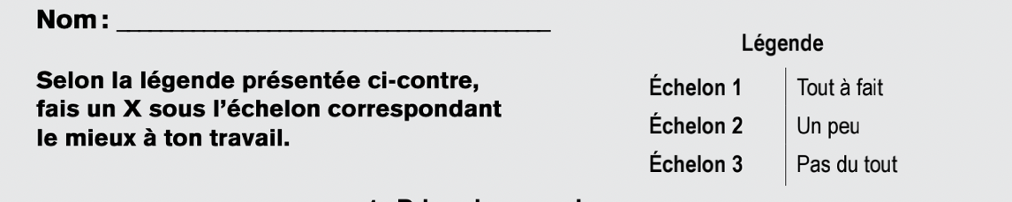
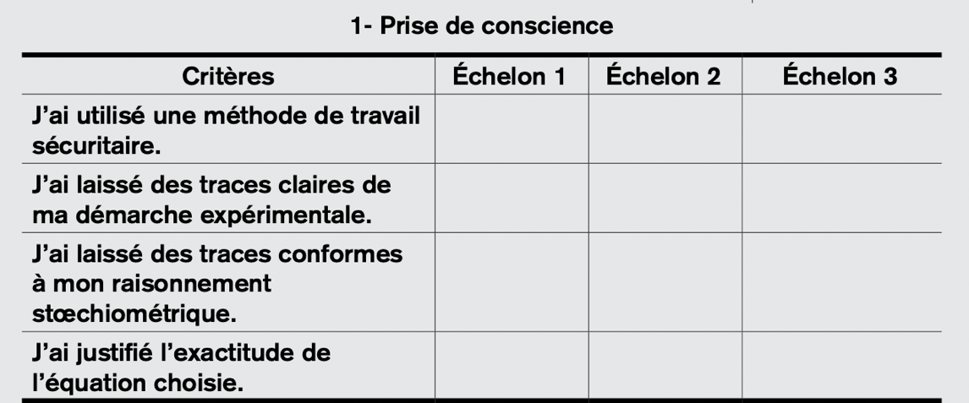
  Exemples de questions visant une prise de conscience
Activité 3
As-tu une solution ?

Slide 19

  Deuxième volet : la réflexion critique
Activité 3
Une réflexion critique débouchant
sur un constat ou un jugement
de valeur sur :
Le contexte d’apprentissage (activités, situations).
Le processus (démarche, stratégies, motivation).
Les apprentissages réalisés.
Les idées.
Les compétences.
Les produits (travaux, productions, résultats).

Slide 20
  Exemples de questions visant la réflexion critique
Activité 3
Es-tu satisfait du résultat ?
Qu’as-tu appris en faisant
cette recette ?
Cette recette était-elle appropriée au contexte prévu ?
Quelles difficultés as-tu rencontré durant la réalisation
de ta recette ?

Slide 21
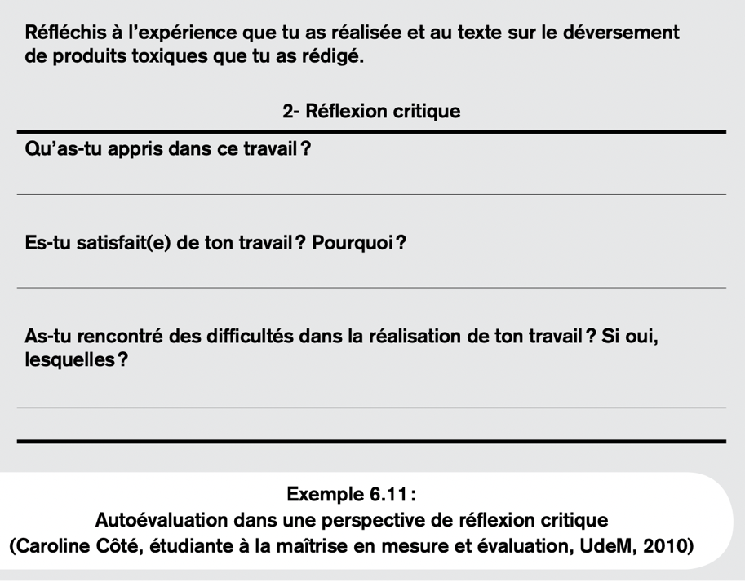
  Exemples de questions visant la réflexion critique
Activité 3
As-tu une solution ?

Slide 22
  Troisième volet : la contribution à l’autorégulation
Activité 3
Après une prise de conscience et un regard critique
sur ses actions, ses attitudes, ses processus et
ses réalisations, l’élève sera en mesure de porter
un jugement sur sa propre efficacité.

Slide 23



  Exemples de questions visant l’autorégulation
Activité 3
Si tu avais à refaire
une recette, que ferais-tu différemment ?
Quelles recommandations donnerais-tu à quelqu’un qui ferait une recette pour la première fois ?

Slide 24
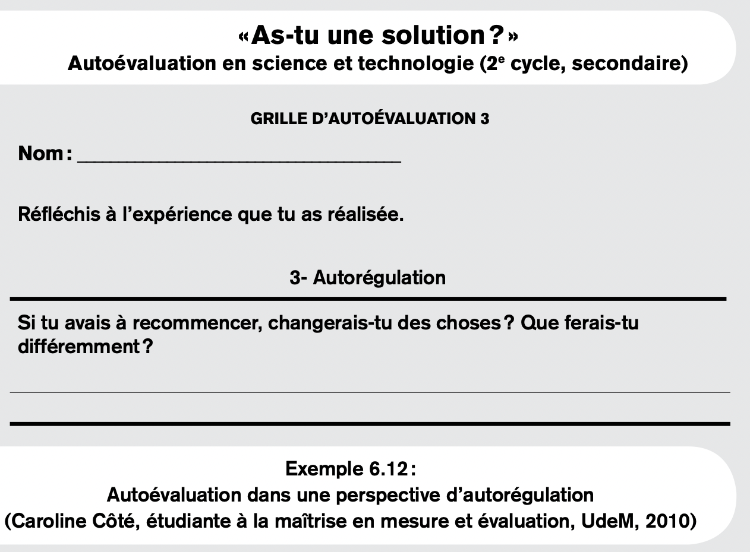
  Exemples de questions visant l’autorégulation
Activité 3
As-tu une solution ?

Slide 25
  Comment aider l’élève à s’autoévaluer ?
Activité 3
Établir des critères d’évaluation clairs et précis présentés en manifestations observables.
Proposer aux élèves des grilles préétablies.
S’assurer de la compréhension des critères d’évaluation et de l’adhésion des élèves.
Offrir la chance à l’élève d’évaluer pour s’exercer.

Slide 26
Références
Allal, L. (1999). Impliquer l’apprenant dans le processus d’autoévaluation : promesses et pièges de l’autoévaluation. Dans C. Depover et B. Noël (dir.) L’évaluation des compétences et des processus cognitifs (p. 35-36).
Bruxelles (Belgique), De Boeck.
Durand, M.-J. et Chouinard, R. (2012). L’évaluation des apprentissages :
de la planification de la démarche à la communication des résultats (2e éd.).
Montréal (Québec), édition MD.
Laveault, D. (1999). Autorégulation et évaluation des apprentissages.
Dans C. Depover et B. Noël (dir.) L’évaluation des compétences et des processus cognitifs. Bruxelles (Belgique), De Boeck.
Fontaine, S., Savoie-Zajc, L. et Cadieux, A. (2020). Évaluer les apprentissages : Démarche et outils d’évaluation pour le primaire et le secondaire (2e éd.).
Anjou (Québec), les éditions CEC.
Laurier, M. D., Tousignant, R. et Morissette, D. (2005). Les principes de la mesure
et de l’évaluation des apprentissages (3e éd.). Montréal (Québec), Gaëtan Morin.

Slide 27

Crédits
Conceptrices principales :
Marie-Josée Dubois, M. éd. en évaluation des compétences,
chargée de cours, Université de Montréal.
Marie-Ève Dupuis, orthopédagogue, Université de Montréal.
Mélissa Lemaire, doctorante en évaluation et chargée de cours,
Université de Montréal.
Selon une idée originale de :
Micheline Joanne Durand, Ph. D., professeure en évaluation des apprentissages, Université de Montréal, référente conseil scientifique APPRENDRE, GTE 7.
Sous la supervision de :
Pascal Ndinga, Ph. D., professeur à l’Université du Québec à Montréal, coordinateur GTE 7.
Sitraka lahatramampionona Anjaraharivola, M. éd en évaluation
des compétences, narratrice, subventionnée dans le cadre des activités
de la DAI, Université de Montréal.

